Slide 1
실습
2022-08-15

Slide 2
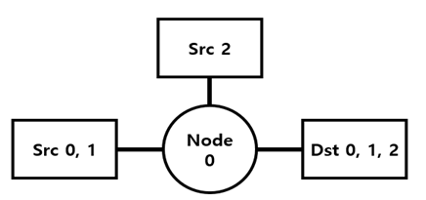
목표
토폴로지 3을 직접 구현하고 Q-learning과 DQN을 사용해 최대 단대단 지연 시간을 최소화해보기

Slide 3
실습
강화학습 알고리즘은 github 등에서 쉽게 얻을 수 있다.
강화학습을 적용하는 연구는
1. 환경 구상하기
2. state, action, reward 정의 하기
3. 환경 구현하기
4. 강화학습 알고리즘 코드를 본인의 환경에 맞게 수정하기
5. 적절한 hyperparameter 찾기
로 이루어진다.

Slide 4
실습
Action은 서비스할 queue를 정하는 것으로 고정하되 state와 reward는 마음대로 구현
  예) 최대 단대단 지연 시간을 직접 reward로 사용
  논문 따라해도 괜찮음
Q-learning은 상정하는 환경에 적합한 알고리즘은 아니나 구현이 쉽고 결과를 이해하기 쉽기에 구현해본다.
  State가 무한하니 시뮬레이션 길이를 3-5 step정도로 설정
DQN은 hyperparameter를 잘 정하는 것이 중요
  Hyperparameter 목록은 논문 참고(안 쓰이는 hyperparameter도 있음)
  가능하면 논문에 사용된 값을 바로 사용하지 않고 직접 변경해 가면서 결과가 어떻게 바뀌는지 살펴보자.

Slide 5
실습
패킷의 전송 지연은 T로 일정하다.
  예) 0: 송신 -> T: 수신 -> T: 송신 -> 2T: 수신 …
  송신과 수신이 한 step이 되도록 구현하면 좋다.
토폴로지 3의 최대 단대단 지연 시간의 최소값은 소스에서 노드로 전송할 때 걸리는 전송 지연을 계산하지 않은 값
DQN 구현 시 일부 hyperparameter는 권장하는 값이 있으니 조사해보고 사용한다.
PER은 구현 안 해도 됩니다.

Slide 6
코드
Python, tensorflow 2 권장
  Pytorch도 가능
Class는 노드, 환경, 에이전트로 구분
  더 자세하게 해도 괜찮음
노드는 호환성을 고려해서 다른 토폴로지도 만들 수 있도록 코드를 짜면 좋다.
에이전트는 환경에서 state, reward를 얻고, 환경은 에이전트에서 action을 얻으므로 이 둘의 입출력 형태를 주의해야 한다.

Slide 7
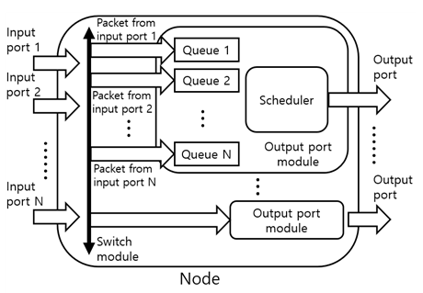
코드-노드
Source
  패킷 생성, 패킷 송신
  패킷 생성시 지연 시간을 미리 줄 것
  시뮬레이션이기에 패킷의 형태는 자유롭게
Destination
  패킷 수신, 단대단 지연 시간 계산
Node
  Action에 따라 패킷 송신, 패킷 수신, state 출력
노드별로 잇는 링크는 큐로 구현 가능
  예) src 0에서 생성한 패킷을 queue에 넣으면 node 0이 queue를 보고 패킷을 가져감

Slide 8
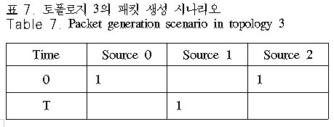
코드-환경(토폴로지)
Environment
  초기화, step(action에 따라 환경 변하고 state, reward 출력)
Src 0: T의 지연 시간을 겪음
Src 1: 7T의 지연 시간을 겪음
Src 2: 3T의 지연 시간을 겪음
최대 단대단 지연 시간의 최소값 8T

Slide 9
코드-에이전트
Q-learning
  Q-table update, Q-table로 action 정하기
DQN
  Buffer에 experience 저장, deep learning network 학습, deep learning network로 action 정하기

